Slide 1
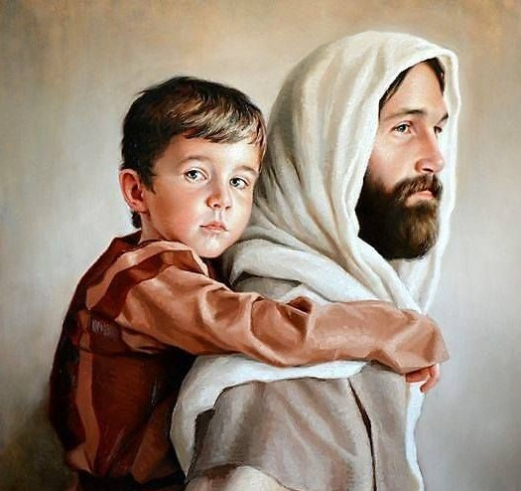
SEMANA BÍBLICA 2021
“San José, modelo de virtudes”
Año de san José

Slide 2
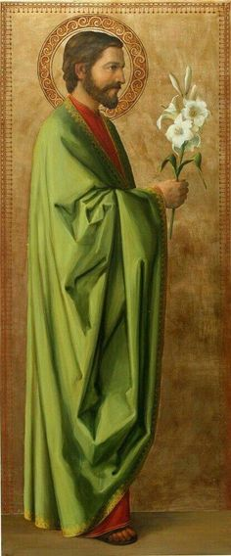
TEMA 2.
“SAN JOSÉ, EL VARÓN JUSTO, ESPOSO DE MARÍA Y PADRE DE JESÚS, QUE VIVE DE LA FE”.

Slide 3
EXPERIENCIA DE NUESTRA COMUNIDAD

Slide 4
DIÁLOGO
¿Conocen las cualidades más sobresalientes en la vida de san José?
¿Saben cuáles son los atributos más conocidos de san José?
¿Creen que los cristianos en general o cada uno en lo particular imitamos a san José en sus cualidades y atributos?

Slide 5
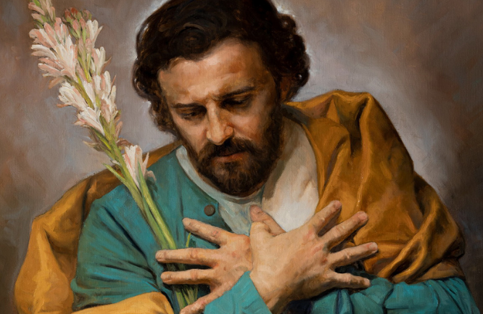
II. CUALIDADES Y ATRIBUTOS.

Slide 6
JOSÉ, EL VARÓN JUSTO.
Mateo nos ofrece el retrato moral y espiritual de san José diciendo: “José, siendo justo”.
Fidelidad, bondad, gracia, amor... todo lo cual, aplicado a José, significa que el hombre era recto y sincero, y que acogía y secundaba el plan de Dios, amando a Dios y siendo bondadoso con el prójimo.
Así lo interpreta San Juan Crisóstomo: “Justo es un hombre perfecto y cabal delante de Dios”. Y ése era san José.

Slide 7
B) JOSÉ, EL ESPOSO DE MARÍA.
A José se le denomina con el apelativo de hijo de David (Mt 1, 20), título exclusivo de Jesús.
Aceptar y acoger a María como esposa significa aceptar ser padre de la criatura que lleva en su vientre y que nacerá de ella.
Según el evangelio estamos ante un matrimonio singular, querido por María y José en el que interviene palpablemente el Espíritu Santo.

Slide 8
C) JOSÉ, EL PADRE DE JESÚS.
José queda constituido, por voluntad de Dios en padre de Jesús cuando aceptó libre y responsablemente recibir a María encinta en su casa.
La misma Virgen María, que conoce la realidad y extensión de la paternidad de José por la renovación del matrimonio con ella, al haber acogido y obedecido a las palabras de Dios, le llama simplemente padre: “Tu padre y yo te andábamos buscando” (Lc 2,48).

Slide 9
D) JOSÉ VIVE DE LA FE.
José descubre el misterio de la preñez de su esposa. Nos dice el evangelista que “José era justo”, no sólo obra con bondad y misericordia con su esposa, sino con fe y abandono en Dios.

Slide 10
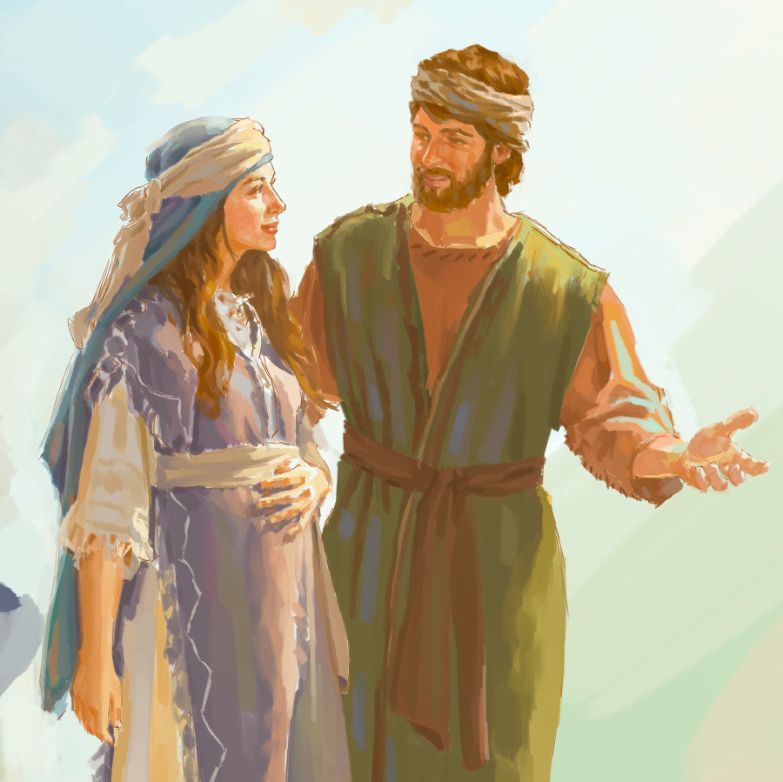
José creyó ciegamente al ángel y desde esta fe ciega actuó.
Realmente san José hizo una larga peregrinación de la fe. San José, como era justo, era hombre de fe en Dios, vivía de la fe en su Padre Dios, del abandono en su providencia.

Slide 11
PARTICIPACIÓN DE ASISTENTES.
¿Qué cosa les ha gustado más del tema?
¿Qué virtudes desconocían de la vida de san José?

Slide 12
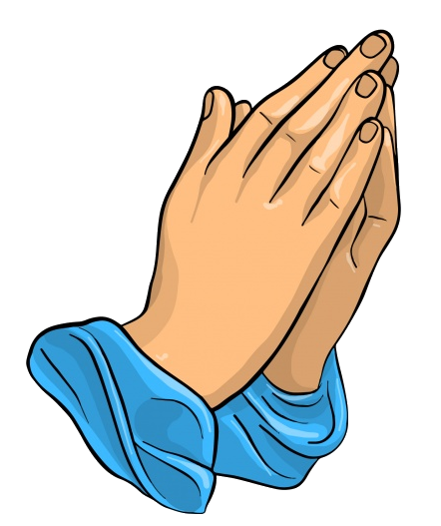
ORAMOS

Slide 13
ORACIÓN A SAN JOSÉ
San José, casto esposo de la Virgen María; intercede por nosotros para obtener el don de la pureza Tú que, a pesar de tus inseguridades personales, supiste aceptar dócilmente el Plan de Dios tan pronto supiste de él, ayúdanos a tener esa misma actitud para responder siempre y en todo lugar a lo que el Señor nos pida. Varón prudente, que no te apegaste a las seguridades humanas, sino que siempre estuviste abierto a responder a lo inesperado, obténnos el auxilio del divino Espíritu para que vivamos también en prudente desasimiento de las seguridades terrenales. Modelo de celo, de trabajo constante, de fidelidad silenciosa, de paternal solicitud, obténnos esas bendiciones para que podamos crecer cada día más en ellas y así asemejarnos, día a día, al modelo de la plena humanidad: el Señor Jesús. Amén.

